Slide 1
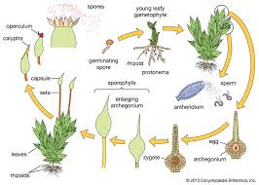
আজকের ক্লাসে সবাইকে শুভেচ্ছা

Slide 2
পরিচিতি
সম্ভু নাথ রায়
মনোহরপুরদাখিল মাদরাসা
মনিরামপুর,যশোর
Email-
sambho7440@gmail.com
বিজ্ঞান
অষ্টম শ্রেণি
চতুথ© অধ্যায়
নিশিক্তকরণ ও ফলের উৎপত্তি
পাঠ – 7 ও 8

Slide 3
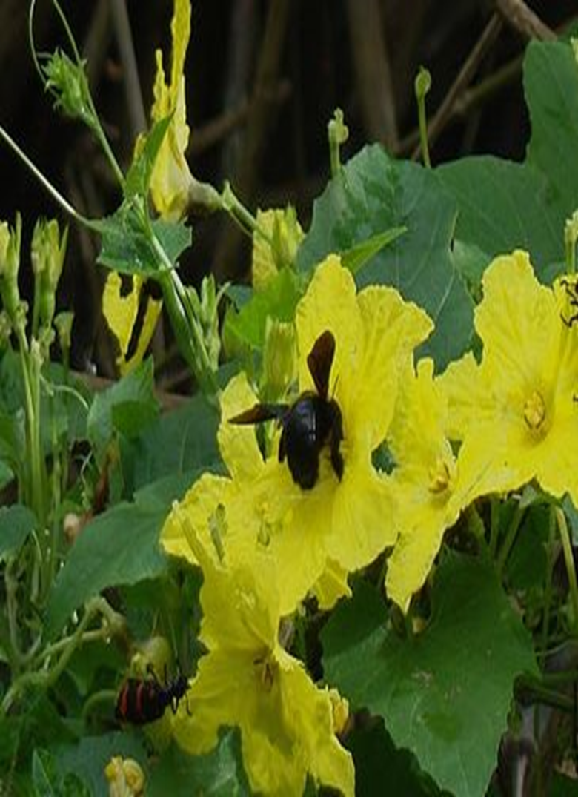
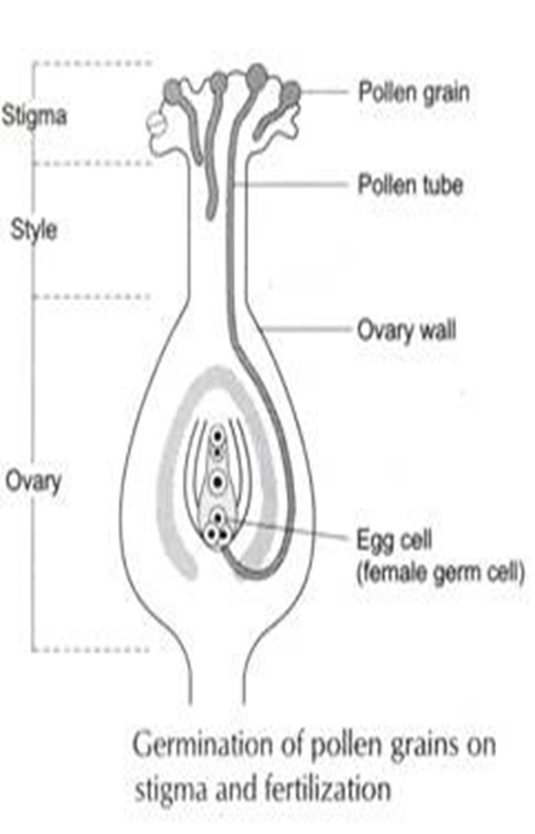
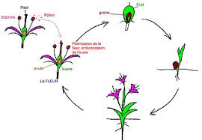
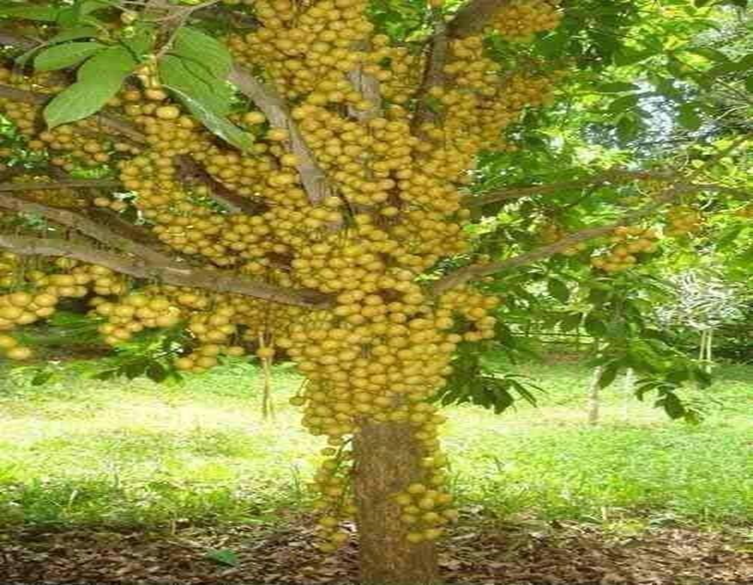
নিচের চিত্র গুলো লক্ষ্য কর

Slide 4
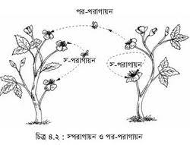
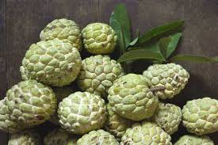
নিচের চিত্র গুলো দেখে আমরা কী বুঝতে পারছি?
নিশিক্তকরণ ও ফলের উৎপত্তি

Slide 5
আজকের পাঠ
নিশিক্তকরণ ও ফলের উৎপত্তি

Slide 6
শিখনফল
এই পাঠ শেষে শিক্ষার্থীরা ...
নিষিক্তকরণ সম্পরকে© বলতে পারবে।
ফল কি তা বলতে পারবে।
ফলর প্রকার ভেদ বলতে পারবে।

Slide 7
নিশিক্তকরণ
একটি পুং গ্যামেট অন্য একটি স্ত্রী – গ্যমেটের সঙ্গে পরিপুণ©ভাবে মিলিত হওয়াকে নিশিক্তকরণ বলে।

Slide 8
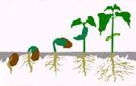
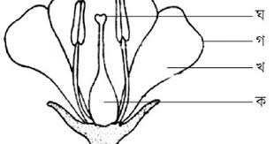
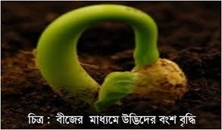

Slide 9
একক কাজ
নিষিক্তকরণ বলতে কী বুঝ।

Slide 10
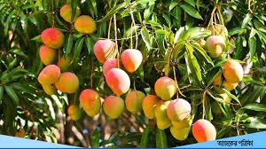
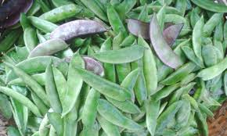
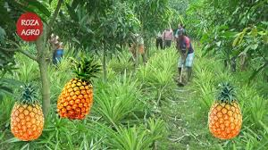
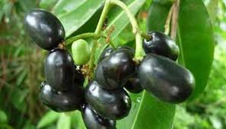
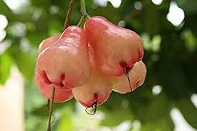
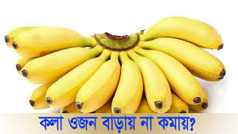
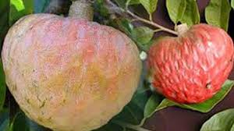

Slide 11
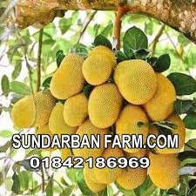
ফলের উৎপত্তি
নিষিক্ত করণের পর গর্ভাশয় একক ভাবে অথবা ফুলের অন্যান্য অংশসহ পরিপুষ্ট হয়ে যে অঙ্গ গঠন করে তাকে ফল বলে।

Slide 12
ফলের প্রকারভেদ
সরল ফল
গুচ্ছ ফল
যৌগিক ফল
রসালো ফল
নীরস ফল

Slide 13
জোড়ায়কাজ
ফলর প্রকার ভেদ ছক আকারে লিখ।

Slide 14
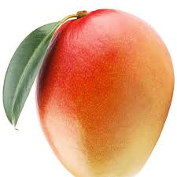
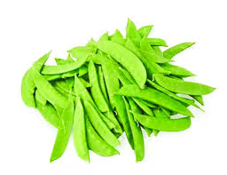
সরল ফল
ফুলের একটি মাত্র গভা©শয় থেকে যে ফলের উৎপত্তি তাকে সরল ফল বলে,যেমনঃ আম।
রসালো ফল
নীরস ফল
যে ফলের ফলত্বক পুরু এবং রসালো তাকে রসালো ফল বলে যেমনঃ আম,জাম,কলা ইত্যাদি
যে ফলের ফলত্বক পাতলা এবং পরিপক্ষ হলে ত্বক শুকিয়ে ফেটে যায় তাকে নিরস ফল বলে যেমনঃ শিম,ঢেঁড়স,সরিষা ইত্যাদি

Slide 15
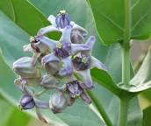
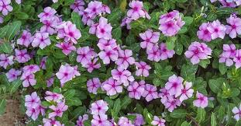
গুচ্ছ ফল
একটি ফুলের যখন অনেকগূলো গভা©শয় থাকে এবং প্রতিটি গভা©শয় ফলে পরিনত হয়ে একটি বোটার উপর গুচ্ছাকারে থাকে তখন তাকে গুচ্ছ ফল বলে। যেমনঃ নয়নতারা, আকন্দ, আতা,শরিফা ইত্যাদি।

Slide 16
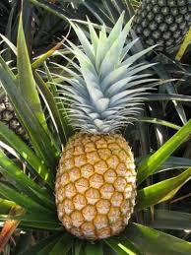
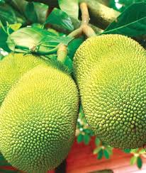
যৌগিক ফল
একটি মন্জুরির সম্পুণ© অংশ যখন একটি ফলে পরিনত হয় তখন তাকে যৌগিক ফল বলে। যেমনঃ অনারস,কাঁঠাল ইত্যাদি।

Slide 17
মূল্যায়ন
ফল বলতে কি বুঝ ?
সরস ফল ও নিরস ফল কাকে বলে ?
সরস ফল ও নিরস ফলের ২টি উদাহরন দাও।

Slide 18
বাড়ির কাজ
নিষিক্তকরন ও ফলের উৎপত্তি সম্পর্কে ব্যাখ্যা কর।

Slide 19
সবাইকে ধন্যবাদ

